Slide 1
浅谈“双减”
分享人：赖俊廷，郭晓帆，李甲垅，胡文强

Slide 2
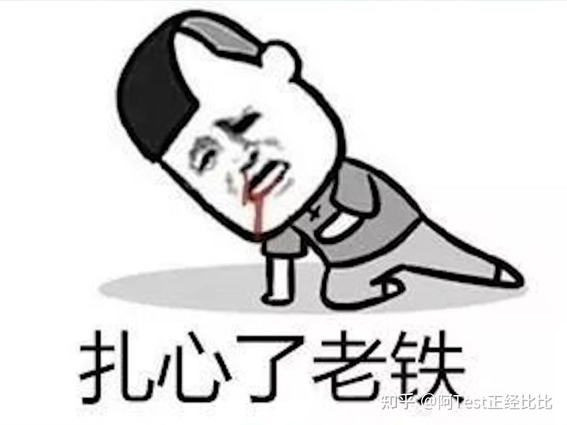
首先让我们来聊一聊近期被精准打击的校外培训

Slide 3
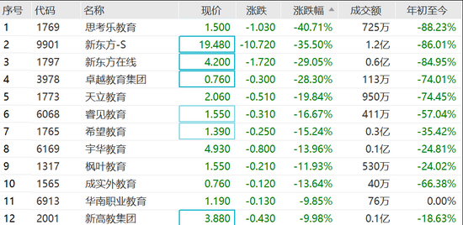
近日双减政策出台，教育股应声大跌，哀鸿遍野
（不信自己看图，为7月26日统计数据）

Slide 4
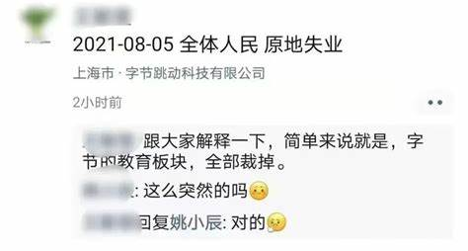
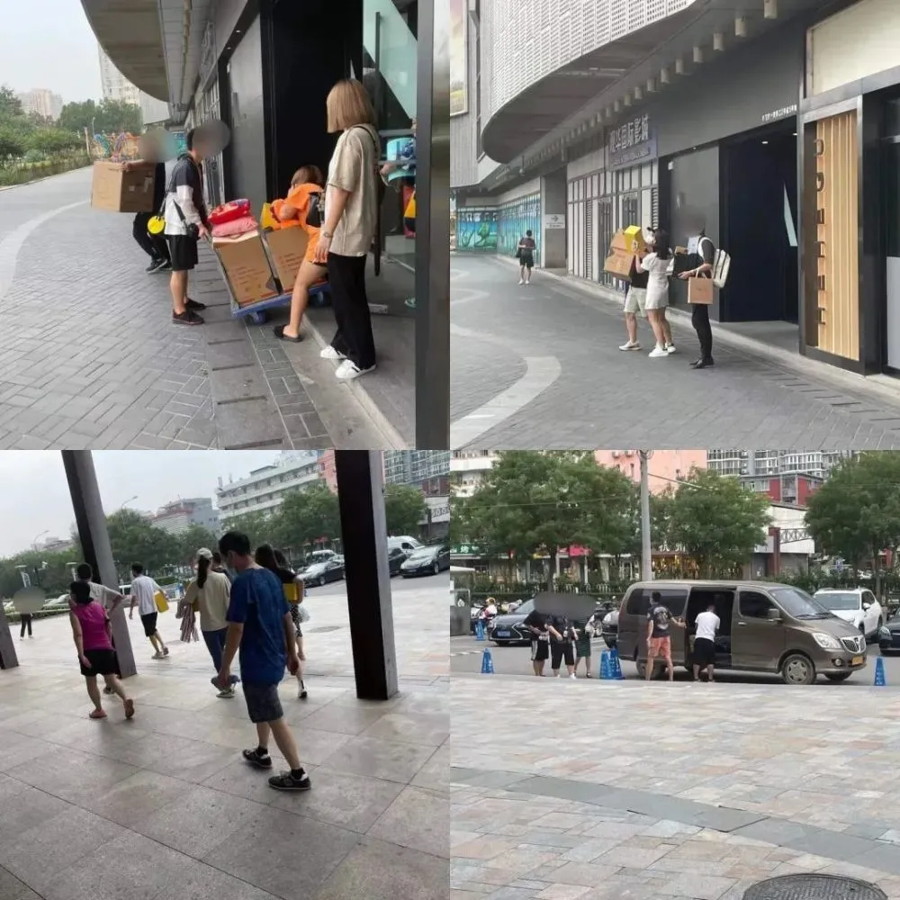
8月5日，字节的瓜则彻底炸了，教育板块集体裁员，劳动合同当天解除完，昨天还在一起吃饭，今天电脑就全部打包完——说散就散

Slide 5



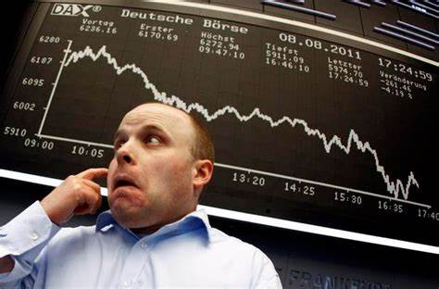


而一年前还在风口中心的学而思，作业帮，新东方，猿辅导——现在也属于茶不思，怎么帮（办），有点方（慌），人没了

Slide 6

毕竟此前激烈的校外教育竞争之下，广大考生更卷了，卷也只是造成考题难度的加大，要不就是分数线水涨船高，家长们为了精英教育卷成了麻花，倒是校外教育机构肥得流油，吸引了大批风投，更有广告商在中间捞一手。
关键以此为代价，教育的焦虑也影响了生育率，家长们直呼养不起娃，天下苦校外培训久矣，“双减政策的出台无疑是教育减负问题的一剂强心剂。

Slide 7

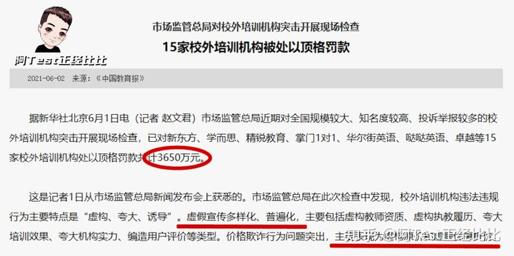
事实上，针对校外教育的政策一直在推陈出新，就像悬在机构头上的达摩克里斯之剑

Slide 8
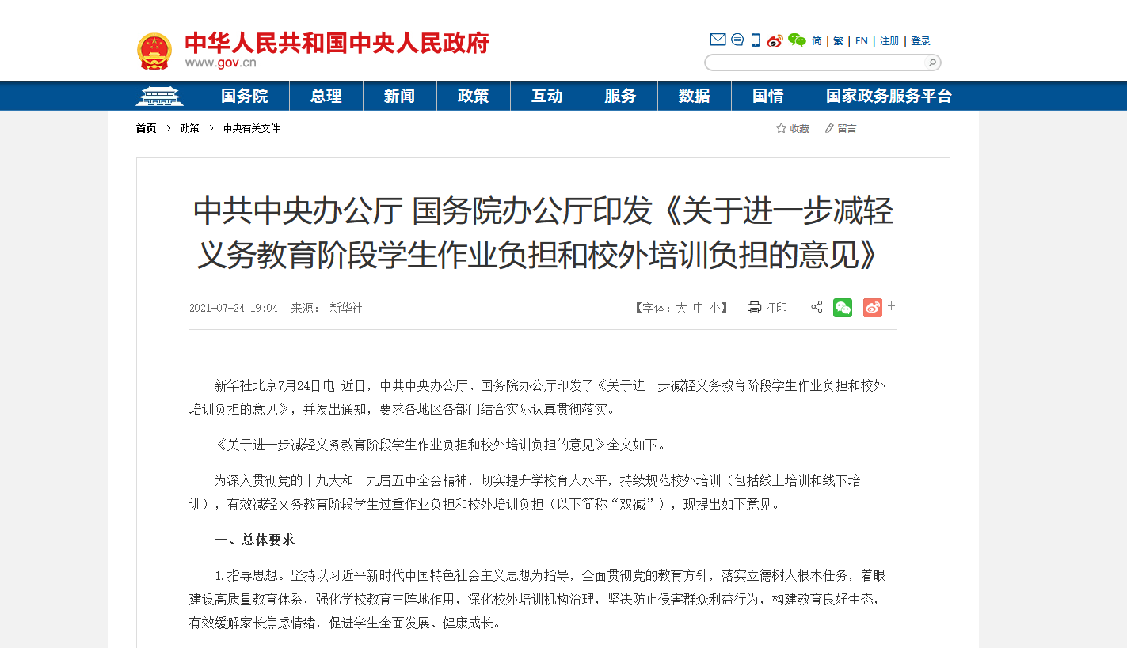
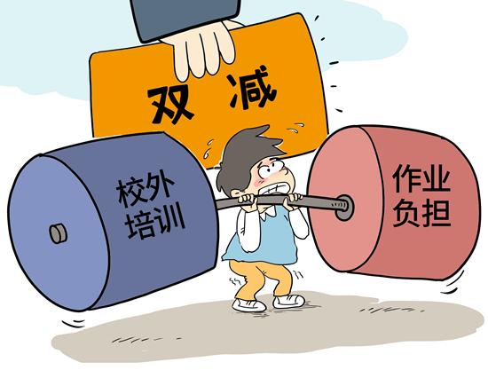
让我们先来速看一下中共中央办公厅、国务院办公厅印发的《关于进一步减轻义务教育阶段学生作业负担和校外培训负担的意见》（也就是“双减”政策）
下面划重点：

Slide 9
具体措施：
各地不再审批新的面向义务教育阶段的学科类校外培训机构
现有的学科类培训机构统一登记为非营利性机构
校外培训收费纳入市场指导价
学科类培训机构一律不得上市融资，严禁资本化运作

Slide 10
工作目标：
学生过重作业负担和校外培训负担、家庭教育支出和家长相应精力负担1年内有效减轻、3年内成效显著，学生群众教育满意度明显提升。
对于学生：个别学生经努力仍完不成书面作业的也应按时就寝
对于教师：统筹核定编制，确保经费筹措到位
对于家长:严禁给家长布置或变相布置作业。

Slide 11
那么:
Q1、校外教育因何而起？校外教育到底是家长的安慰剂还是内卷的博弈？我们的教育面临着怎样的问题？(A1 )
Q2、双减政策是想让校外培训就此绝迹吗？课外培训减少是否会导致普通家庭与富裕家庭孩子的差距变大？怎么看待地下补习来给孩子偷偷加码的行为？（A2 ）
Q3、从精英教育到高等教育普及，“双减”之后，教育的本质是什么？我们应该如何在变革中定位自己？（A3 ）

Slide 12
双减政策是想让校外培训就此绝迹吗？ 课外培训减少是否会导致普通家庭与富裕家庭孩子的差距变大？ 怎么看待地下补习来给孩子偷偷加码的行为？
A2:
1、将现有学科类培训机构统一登记为非营利性机构
2、深化高中招生改革，把学生的综合素质提到突出地位，根据不同学科特点完善考试和成绩筛选方法
更多的赛道意味着更多选择的权利！

Slide 13
A1:
校外教育因何而起？
校外培训到底是家长的安慰剂还是内卷的博弈？
1、校外教育产生的原因实质上是升学压力下产生的市场供给
2、校外培训走向创造需求

Slide 14
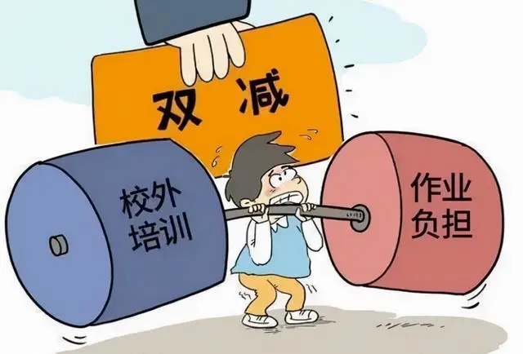
畸形的市场态势
过重的学业压力
全民补习，教育的疯狂内卷，就像剧场效应，只是让原本可以发挥作用的选拔机制失灵，从而只能通过加大试题难度应对学生水涨船高的分数，而为了挑战更高的难度，学生们继续加大补习力度，成为一个恶性循环，结果就是，在不改变结果的情况下，大家都更累了。关键是一次次地推进减负到如今限制考试次数，成绩不允许公布，不能回避的是——人才的选拔在最广泛的层面最终还是会回归于分数，这种内卷的博弈无论是在教育领域还是在职场都一直存在。

Slide 15
A3:
从精英教育到高等教育普及，“双减”之后，教育的本质是什么？我们应该如何在变革中定位自己？
庄子有云：“物物而不物于物”

Slide 16

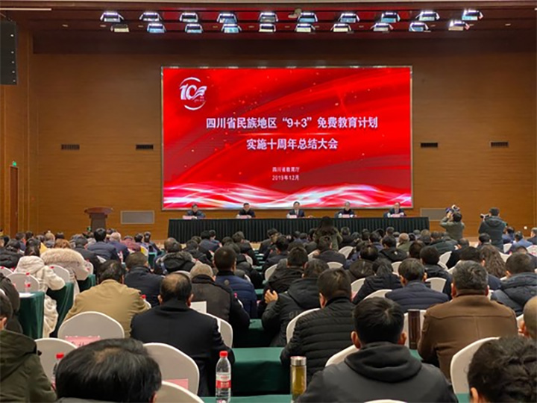


Slide 17

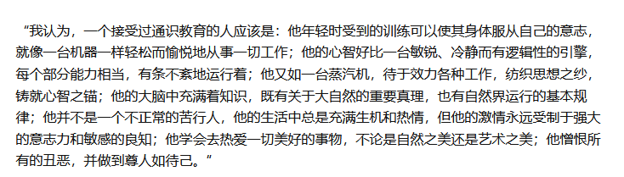
西南联大大一的英文课本里收录了赫胥黎《通识教育》有关大学教育的描述：

Slide 18
所以考试和成绩并不是我们生活的全部，在变革的浪潮之下：
更重要的是看见更好的自己！教育的本质是人，人是不一样的，喜欢的、擅长的、想要的都不尽相同，我们可以因为喜爱美食而去成为大厨，可以因为热爱美而去设计衣服，可以因为擅长输出而去教书，可以因为胸怀家国而去穿上警服，可以坦然选择少数人走的路，可以直白地对不公平说不！愿诸君共勉！

Slide 19


